Slide 1
Atelier Juriconnexion
Droit de la Concurrence
Carol Xueref
Membre du Collège de l’Autorité de la Concurrence
Secrétaire Générale d’Essilor International

Slide 2
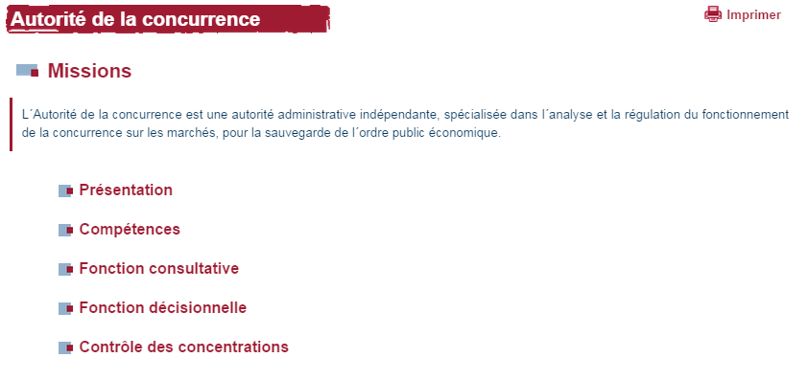

Slide 3
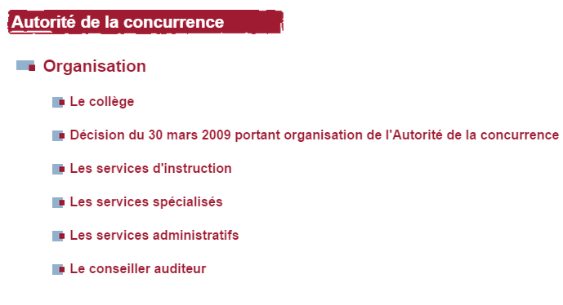

Slide 4
